Slide 1
國家技術士網頁設計乙級 題組三

Slide 2
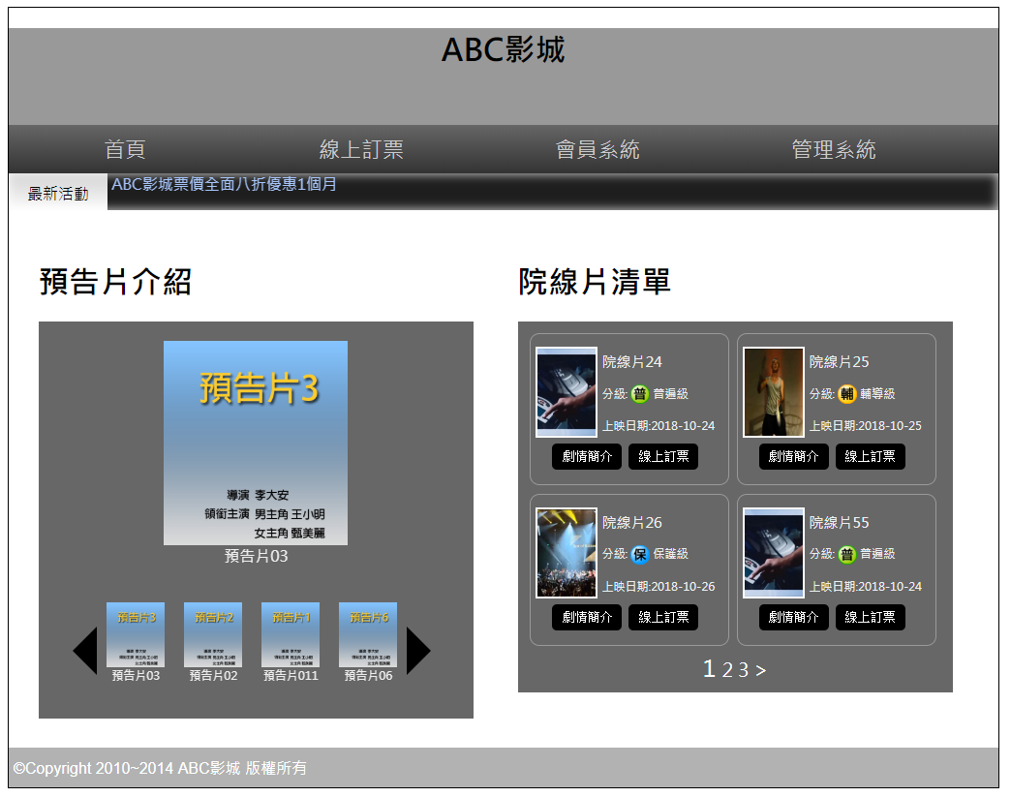
成果畫面
前台畫面

Slide 3
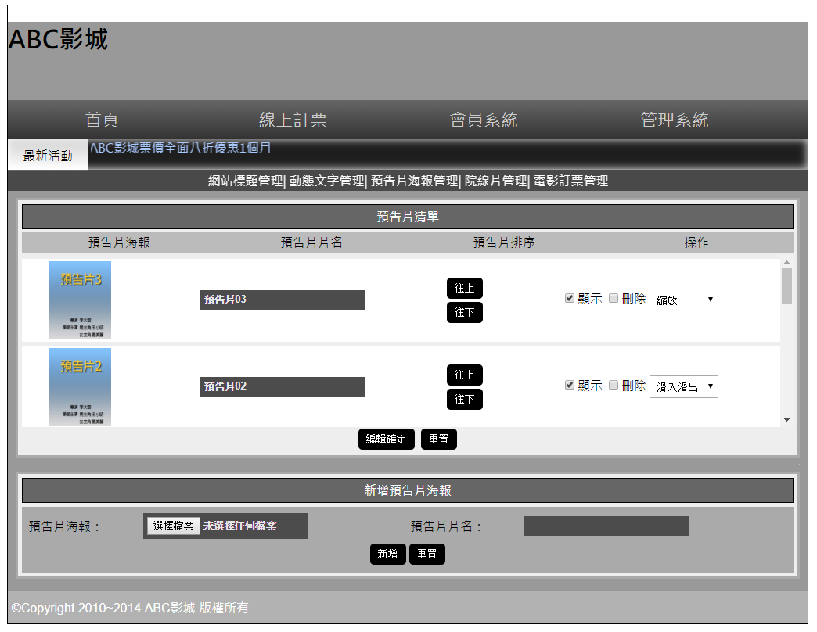
成果畫面
後台畫面

Slide 4
解題架構
前台
預告片展及轉場動畫/院線片展示及分頁/訂票及劃位功能
後台
預告片海報上傳及資料管理功能/院線片新增編輯及管理功能/訂票管理功能
資料庫
預告片海報資料表/院線片資料表/訂單資料表

Slide 5
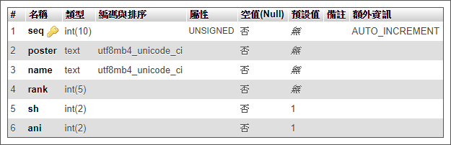
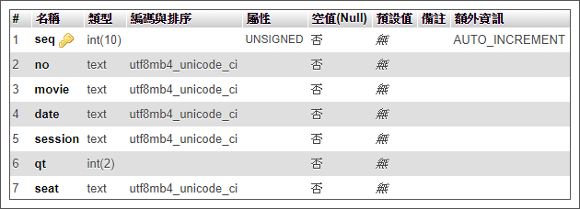
資料表規劃
預告片海報
訂單

Slide 6
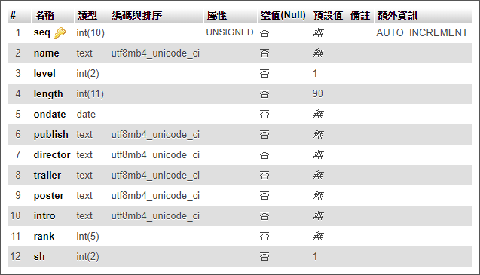
資料表規劃
院線片

Slide 7
自訂函式
find($table,$def)
$def為陣列時表示條件，不為陣列時表示資料id或序號，預設回傳單筆資料陣列，只包含資料欄名。
all($table,$def)
$def為陣列時表示條件，不為陣列時表示資料表全部資料，預設回傳符合條件的全部資料陣列，包含資料欄名及欄位索引。
nums($table,$def)
$def為陣列時表示條件，不為陣列時表示資料表全部筆數，回傳值為數字。

Slide 8
自訂函式
q($str)
簡化PDO的使用，使用在較複雜的查詢語句，預設回傳符合條件的全部資料陣列，包含資料欄名及欄位索引。
del($table,$def)
為陣列時表示條件，不為陣列時表示資料id或序號，刪除特定條件的資料。
save($table,$data)
to($page)
簡化header(“location:xxxxx.php”)的使用
$data為一帶有資料欄位名的陣列，當欄位名中包含’id’或’seq’時，表示為更新資料，否則為新增資料。

Slide 9
解題流程
素材及檔案目錄整理
整理前後台需要的檔案及版面html撰寫
建置資料表
後台登入功能及版型調整
後台預告片管理功能製作
後台院線片管理功能製作
前台院線片展示及分頁製作
前台預告片展示及轉場動畫製作
訂票及劃位功能製作
後台訂單管理功能製作
最後檢查

